Slide 1


2099.00.00.
MIRI COMPANY
20XX BUSINESS PROJECT
필요한 정보만
심플하게 전달하는
표 형식 보고서
소속 /
소속입력
직급 /
이름입력
기타 정보를 입력하세요.

Slide 2


MIRI COMPANY
2099 BUSINESS PROJECT
목차
01
기본개요
소제목 및 요약을 입력 해주세요.
CONTENTS
02
해당 분기 성과
소제목 및 요약을 입력 해주세요.
03
시기별 추이 변화
소제목 및 요약을 입력 해주세요.
04
비교 분석
소제목 및 요약을 입력 해주세요.
05
결론
소제목 및 요약을 입력 해주세요.
06
추후 방향
소제목 및 요약을 입력 해주세요.
02

Slide 3



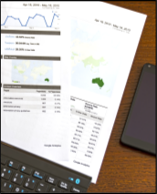


01
기본 개요
MIRI COMPANY
2099 BUSINESS PROJECT
분석 대상
이곳에 상세 내용을 입력해 주세요.
분석 배경
분석 목적
분석 방법
이곳에 상세 내용을 입력해 주세요.
이곳에 상세 내용을 입력해 주세요.
이곳에 상세 내용을 입력해 주세요.
이곳에 상세 내용을 입력해 주세요.
이곳에 상세 내용을 입력해 주세요.
이곳에 상세 내용을 입력해 주세요.
주요 내용 요약
이곳에 보고서에서 다룰 주요 내용을 간략히 요약해 주세요.
가장 눈여겨보아야 할 수치를 제시해 주장을 강조해 주세요.
분석 내용 요약과 함께 추후 개선 방향을 입력해 보세요.
03

Slide 4


02
해당 연도 성과
MIRI COMPANY
2099 BUSINESS PROJECT
20XX년 사업별 성과
성과 요약
사업 항목 | 상세 내용
사업명1 | 이곳에 사업 성과 및 내용을 입력하세요. 이곳에 사업 성과 및 내용을 입력하세요.
사업명2 | 이곳에 사업 성과 및 내용을 입력하세요. 이곳에 사업 성과 및 내용을 입력하세요.
사업명3 | 이곳에 사업 성과 및 내용을 입력하세요. 이곳에 사업 성과 및 내용을 입력하세요.
사업명4 | 이곳에 사업 성과 및 내용을 입력하세요. 이곳에 사업 성과 및 내용을 입력하세요.
성과의 원인을 분석하고 효과적이었던 전략을 설명하세요.
표에 포함된 데이터를 기반으로 설명하세요.
숫자나 비율을 활용하여 신뢰성을 높여보세요.
성과가 미친 긍정적인 영향을 설명하세요.
표에 포함된 데이터를 기반으로 설명하세요.
해당 성과가 목표에 어떻게 기여했는지 설명해보세요.
04

Slide 5


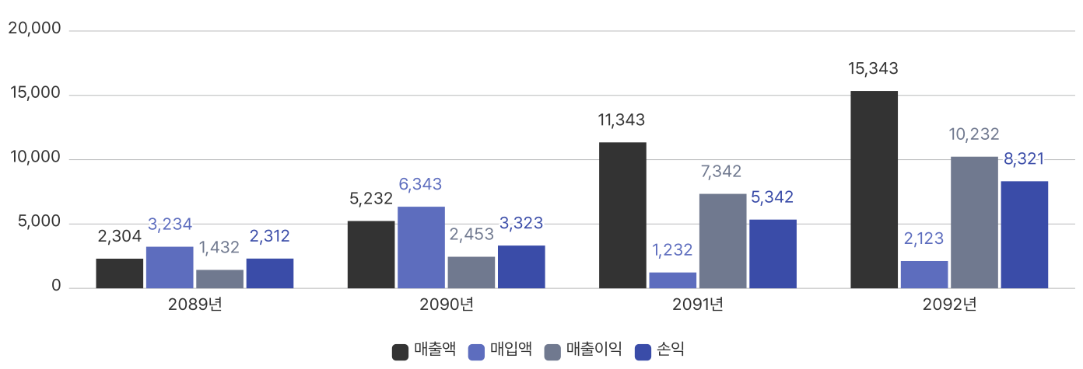
03
시기별 추이 변화
MIRI COMPANY
2099 BUSINESS PROJECT
표 내용 요약
이곳에 아래 표에 관한 간단한 설명을 입력하세요.
추가로 설명해야 하는 내용이나 수치가 있다면 요약 문장 아래 적어주세요.
(단위: 만 원)
05

Slide 6

04
비교 분석
MIRI COMPANY
2099 BUSINESS PROJECT
서비스 비교 분석
A서비스 | 기준 | B서비스
기능1, 기능2, 기능3 | 주요 기능 | 기능1, 기능2, 기능3
월 평균 100만명 | 사용자 수 | 월 평균 80만명
웹, 모바일, 데스크탑 | 지원 형식 | 웹, 모바일
리뷰를 입력하세요. 리뷰를 입력하세요. | 리뷰 | 리뷰를 입력하세요. 리뷰를 입력하세요.
06

Slide 7



04
결론 요약
MIRI COMPANY
2099 BUSINESS PROJECT
최종 결론
결론 키워드1
결론 키워드2
결론 키워드3
이곳에 해당 항목의 상세 내용을 입력해 주세요.
결론의 내용을 보완할 부연 설명을 입력해 주세요.
이곳에 결론의 핵심 키워드를 간단하게 소개해 주세요.
이곳에 해당 항목의 상세 내용을 입력해 주세요.
결론의 내용을 보완할 부연 설명을 입력해 주세요.
이곳에 결론의 핵심 키워드를 간단하게 소개해 주세요.
이곳에 해당 항목의 상세 내용을 입력해 주세요.
결론의 내용을 보완할 부연 설명을 입력해 주세요.
이곳에 결론의 핵심 키워드를 간단하게 소개해 주세요.
이곳에 분석에 기반한 결론을 요약해 보세요.
결론에 부합하는 세부 내용은 윗 항목에서 정리할 수 있어요.
07

